Slide 1
Vyšetření pacienta

Slide 2
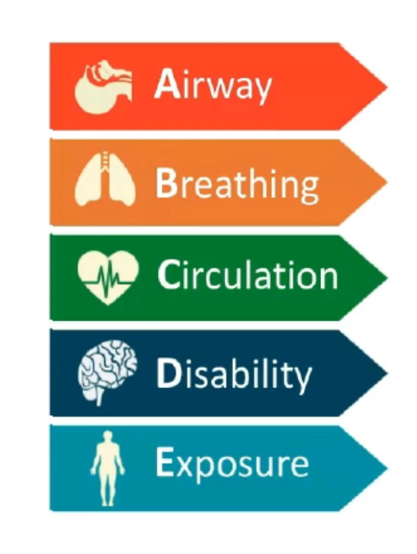

Slide 3
A
= DÝCHACÍ CESTY
CÍL
VYŠETŘENÍ
INTERVENCE
Průchodnost DC
Poslech
Pohled
Poloha
Odsátí
O2
Zajištění
Notes:
Poslech
- zvukové fenomény – bublání, pískání, chroptění, říhání
Pohled
- poloha hlavy
- cizí těleso
- zvratky
- krev
- sliny
- poranění
- otok

Slide 4
B
= DÝCHÁNÍ
CÍL
VYŠETŘENÍ
INTERVENCE
Oxygenace
Ventilace
4 P
RWTO
PNO
Inhalace
Ventilace
Notes:
Zkontrolujte dýchání po dobu 10 sekund,
4P
Pohled poslech
- symetrie, - vrzoty, pískoty
- poranění, - chrůpky, chropy
- pozice trachey, - ticho
- nápln krčních žil
- barvu
-
Pohmat poklep
- emfyzém - hypersonormní - PNO
- stabilita hrudníku a strena - přikrácený – hemothorax, fluidoth
- krepitace, fraktury
Saturace: 94 – 98%
Frekvence dýchání <10 a > 30 dechů/min. značí kritické hranice.

Slide 5

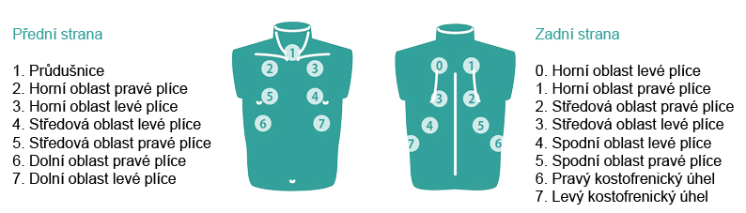

Auskultace plic
Normální dýchání
Vlhké fenomény
Spastické fenomény

Slide 6
C
= OBĚH
CÍL
VYŠETŘENÍ
INTERVENCE
Stabilizace krevního oběhu
TF, TK, EKG
CRT,
Krvácení
Diureza
Barva kůže
Odběry
Kontrola krvácení
i.v. / i.o.
Tekutiny
Léky
Transfusní přípravky
Notes:
Zkontrolujte a zhodnoťte kvalitu krevního oběhu, zrevidujte opět případné masivní krvácení.
Zhodnoťte barvu a teplotu kůže (pacient je bledý, promodralý, červený, opocený),
Otestujte kapilární návrat (čelo, hrudní kost, nehtové lůžko) – 5 vteřin tlačte, poté uvolněte. Zbarvení by se mělo vrátit do 2 vteřin (venkovní klima a poloha pacienta ovlivní výsledek vyšetření).

Slide 7
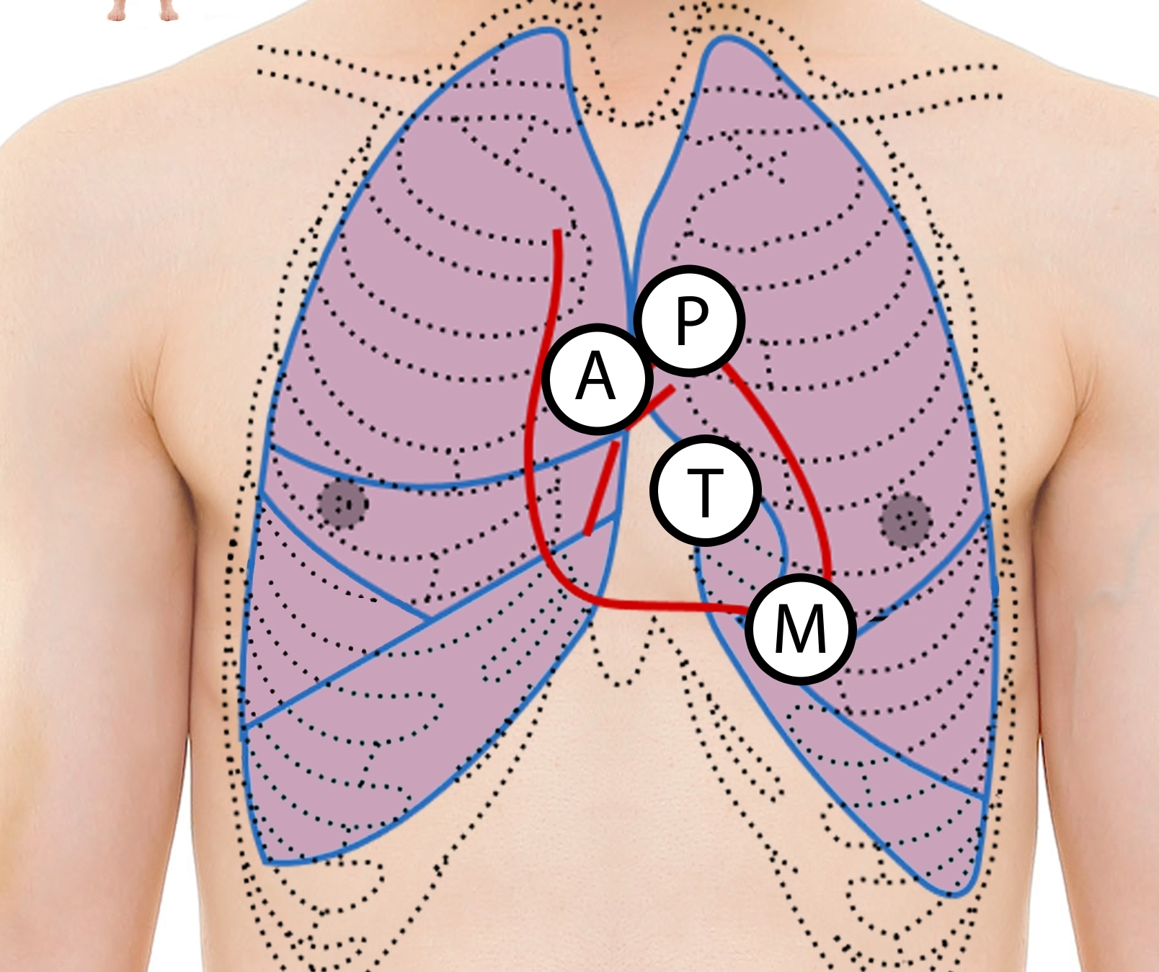
A poslechové místo aortální chlopně - II. mezižebří vpravo u sterna
P poslechové místo pulmonální chlopně - II. mezižebří vlevo u sterna
T poslechové místo trikuspidální chlopně - IV. – V. mezižebří vlevo u sterna
M poslechové místo mitrální chlopně - průsečík IV.- V. mezižebří a medioklavikulární čáry, oblast hrotu srdečního

Slide 8
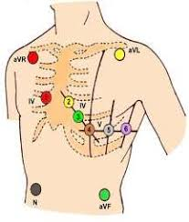
KONČETINOVÉ SVODY
Pravá horní končetina - červená
Levá horní končetina - žlutá
Pravá dolní končetina - černá
Levá dolní končetina - zelená
HRUDNÍ SVODY
V1 – 4 mezižebří vpravo
V2 – 4 mezižebří vlevo
V3 – uprostřed mezi V2 a V4
V4 – 5 mezižebří ̌í v levé medioklavikulární čáře
V5 - ve výši V4 v přední axilární čáře
V6 – ve výši V4 v levé střední axilární čáře

Slide 9
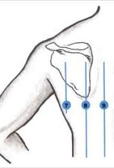
ZADNÍ SVODY
V7 - zadní axilární čára vlevo v úrovni svodu V6
V8 - skapulární čára vlevo v úrovni svodu V6
V9 - paravertebrální čára vlevo v úrovni svodu V6

Slide 10
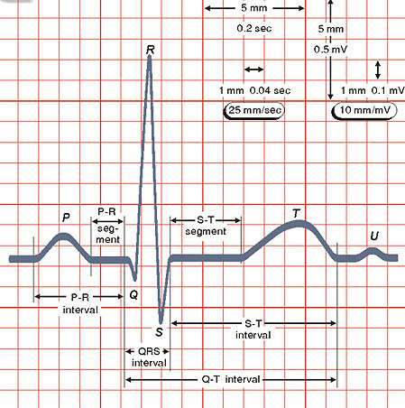
ekg
Rychlost 25mm/s

Slide 11
D
= NEUROLOGICKÝ STAV
CÍL
VYŠETŘENÍ
INTERVENCE
Zhodnocení neurologického stavu
AVPU/GCS
FAST, MEND
Zornice
Glykémie
Toxikologie
Glukosa
Antidota
Notes:
Z hodnoťte stav vědomí a neurologický deficit.
AVPU (AV – pacient udrží volné dýchací cesty, PU – pacient neudrží volné dýchací cesty.
FAST (zhodnocení neurologického stavu).
Zhodnoťte kvalitativní (agrese, apatie) a kvantitativní (AVPU) poruchu vědomí (opilost, hypoglykémie, psychóza)

Slide 12
E
= „EŠTĚ TEN ZBYTEK“
CÍL
VYŠETŘENÍ
INTERVENCE
Odhalení
Termo
TT
Celé tělo
Anamnéza
Ošetření traumat
Teplo
Zavedení NGS, PMK
Notes:
Termomanagement
Odhalení celého těla, kontrola jizev, hematomů, vpichů, zlomenin, odřenin, poranění
Kožní změny
Známky infekce
Anamnésa
Vyřešte vše, co jste neřešili, a proveďte sekundární vyšetření „od hlavy k patě“.
Důkladně vyšetřete hlavu, hrudník, záda, dolní a horní končetiny.
Ošetřete drobné krvácení.
Imobilizujte zlomeniny.
Polohujte do úlevové polohy.
Zabraňte ztrátám tepla.
Hlava: zranění, hematomy (zornice, mimika…již vyšetřeno)
Krk: náplň krčních žil, hybnost, spasmy
Hrudník: deformity, symetrie, dýchací pohyby, (poklep), poslech (symetrie, normální x patologické fenomeny), srdeční ozvy, periferní pulsový deficit
Břicho: dýchací vlna, jizvy, hematomy, poklep, poslech (peristaltika), palpace (rezistence, bolestivost –maximum, peritoneální příznaky
Končetiny: otoky - symetrie, pulsace na periferii, známky trombózy (Homansovo znamení)

Slide 13
Anamnéza
Osobní – věk, pohlaví, váha
Nynější onemocnění
Farmakologie
Alergie
Sociální
Pracovní

Slide 14

BEZPEČNOST
1. Snažte se rychle řešit život ohrožující stavy
2. Zhodnoťte a pravidelně přehodnocujte, používejte pohled, poslech, pohmat, cit a čich.
3. Pokud pacient normálně odpoví na vámi položenou otázku, znamená to, že je při vědomí, orientovaný, má průchodné dýchací cesty a dýchá.
4. Řešte život ohrožující stavy předtím, než zrealizujete další krok ve vyšetření.
5. Zhodnoťte efekt Vašeho zákroku.
6. Rozpoznejte potřebu včas si zavolat o pomoc.
7. Pokud to lze, využijte všech kolegů.
8. Nebojte se mezi sebou komunikovat.
9. Hlavním cílem je udržet pacienta živého, v lepším případě dosáhnout zlepšení jeho stavu – získáte čas na stanovení diagnózy a výběr další léčby.
10. Pamatujte si, že každá léčba potřebuje svůj čas, aby začala účinkovat.
Souhrn ABCDE principů

Slide 15
Základy neurologického vyšetření
AVPU / GCS

Slide 16
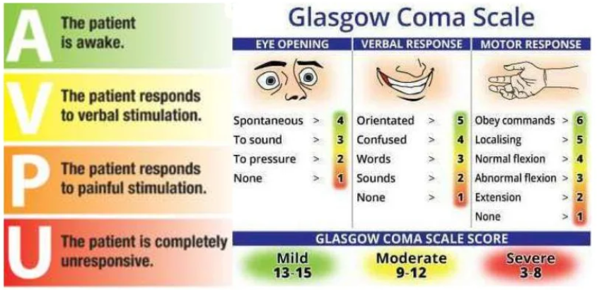

Slide 17
Základy neurologického vyšetření
AVPU / GCS
Zornice

Slide 18

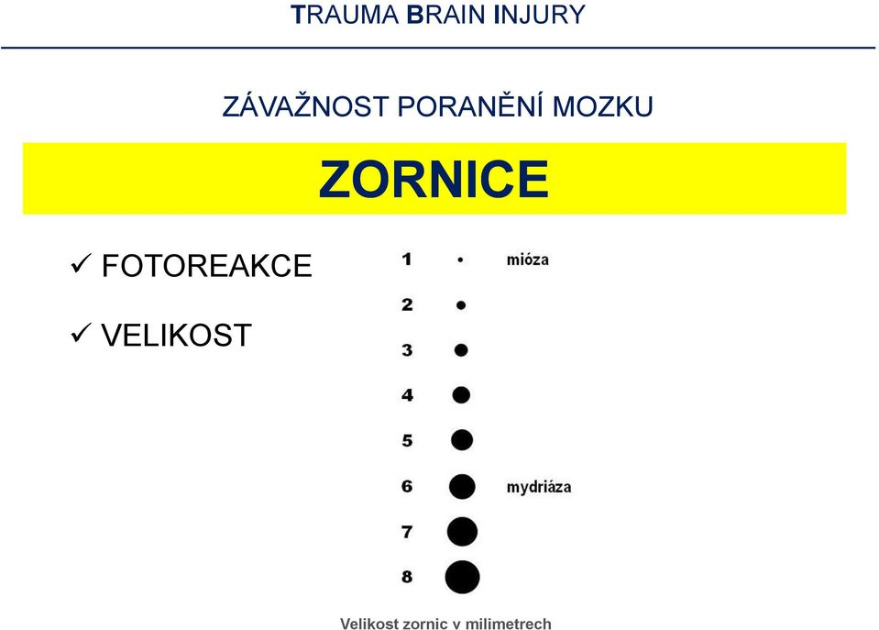
Notes:
Pravá zornice pacienta je chorobně roztaženáAnizokorie je rozdíl mezí velikostí pravé a levé zornice větší než 0,3 mm. U 20 % populace se vyskytuje fyziologická anizokorie do 1 mm.^{[1]}
Patologická anizokorie může být způsobena např. jednostranným drážděním nebo lézí parasympatiku, popřípadě sympatiku jako součást Hornerova syndromu), jednostranným zvýšením nitroočního tlaku u glaukomu, aneuryzmatem, tumorem, traumatem, nitrolebním krvácením, roztroušenou sklerózou, jednostrannou slepotou či jednostrannou aplikací léčiv (mydriatik nebo miotik).

Slide 19
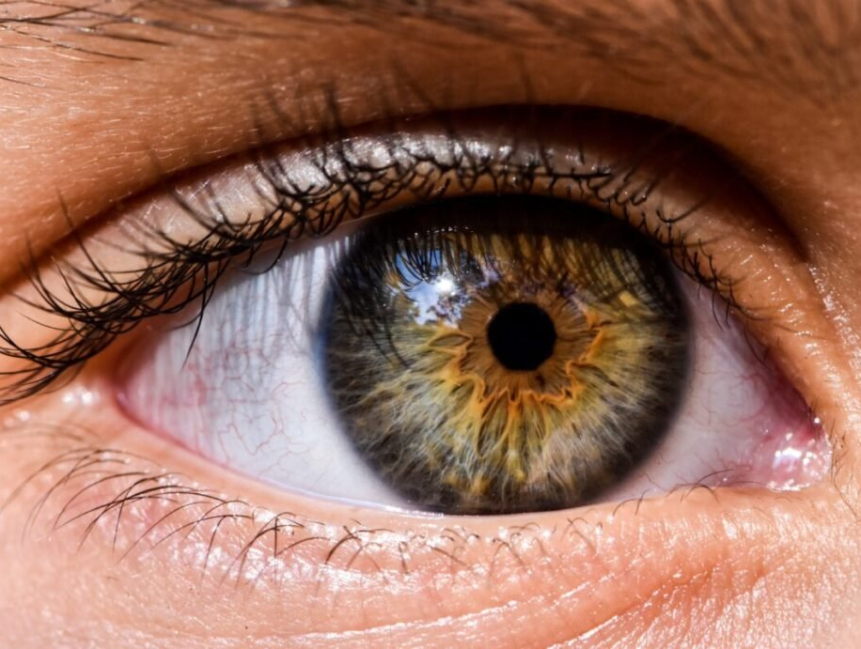
miosa
Změna osvětlení
Pohled do dálky
Léky a drogy
Hornerův syndrom
Notes:
ZÚŽENÍ – MIOSA
1. Změna osvětlení, pohled do blízka – K zúžení zornic dochází na světle, naopak ve tmě se zornice rozšiřují. K zúžení zornic dojde i při zaostřování při pohledu nablízko.
2. Léky a drogy – Celá řada sloučenin ovlivňuje sympatikus a parasympatikus. Vede-li to k převaze parasympatiku, zornice se zužují. Z nejčastěji používaných jsou to opiáty (řada léků užívaných v léčbě bolesti, jako je morfin a jeho deriváty, různá antipsychotika, z drog se jedná typicky o heroin), organofosfáty a některé pesticidy.
3. Hornerův syndrom – Tento syndrom je spojen s jednostranným zúžením zornice, poklesem horního víčka a vklesnutím oka do očnice. Je vyvolán poškozením sympatiku. Příčin může být celá řada, poměrně často je zmiňována rakovina plic zasahující vrchol plíce (Pancoastův tumor). Syndrom může způsobit i mozková mrtvice nebo mozkový nádor zasahující některé části mozkového kmene. V mnoha případech zůstává příčina vzniku syndromu nejasná.

Slide 20
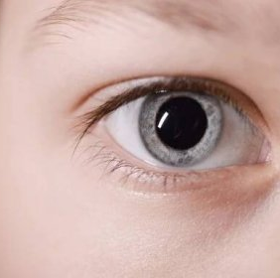
mydriaza
Osvětlení
Stres
Pohled do dálky
Léky a drogy
Epidurální krvácení
Mozková mrtvice
Nitrolební přetlak
Notes:
1. Změna osvětlení, stresové vlivy, pohled do dálky – K rozšíření zornic dochází při snížení osvitu. Naopak na světle se zornice zužují. Podobně k jistému rozšíření zornic dochází ve stresu a při pohledu na dlouhou vzdálenost. Jedná se o naprosto přirozený jev, který ani nevnímáme.
2. Léky a drogy – Celá řada sloučenin způsobuje rozšíření zornic. Zcela cíleně tohoto efektu užíváme u tzv. mydriatik, což jsou léky podávané ve formě kapek, které v daném oku vyvolají rozšíření zornice. Využití to má v očním lékařství, kdy je takto „rozkapané“ oko snáze vyšetřitelné. Jako vedlejší nebo nežádoucí efekt vzniká rozšíření zornic při konzumaci některých drog (marihuana, LSD, lysohlávky, kokain, pervitin, amfetaminy) a celé řady léků (četná antidepresiva). Rozšíření zornic způsobují i některé jedy jako například alkaloidy v rulíku zlomocném, durmanu obecném a v tisu červeném.
3. Epidurální krvácení – Náhle vzniklé jednostranné rozšíření zornice následující po úrazu hlavy je typické pro epidurální hematom. Jde o tepenné krvácení nad tvrdou plenu mozkovou, které na místě krvácení utlačí okohybný nerv, v němž probíhá parasympatikus pro příslušnou zornici. Narušení parasympatiku způsobí její rozšíření. Jedná se o akutní stav, který bez správné léčby končí smrtí.
4. Mozkové mrtvice – Cévní mozkové příhody, které postihnou systém parasympatiku, ovládající zornici mohou způsobit obvykle jednostrannou mydriázu.
5. Nitrolební přetlak – K narušení parasympatiku zornic dochází ve všech případech, kdy vzniká nitrolební přetlak. Oboustranná mydriáza nereagující na osvit je v takovém případě spojena s velmi špatnou prognózou, protože znamená těžké a většinou nevratné poškození mozku.

Slide 21
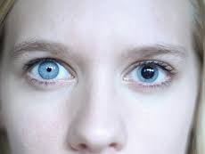
Anizokorie
Normální nález
Hornerův syndrome
Léky
Onemocnění mozku
Migréna
Onemocnění oka
Notes:
Anizokorie
1. Normální nález – Lehká rozdílnost šíře zornic se vyskytuje u nezanedbatelné části populace, většinou je však tak malá, že si jí nevšimneme a je nalezena pouze při očním vyšetření. U malé části těchto jedinců může být rozdíl viditelný i pouhým okem, nejsou nicméně přítomny žádné příznaky a případná vyšetření neprokáží nic neobvyklého.
2. Hornerův syndrom – Při Hornerově syndromu dojde k jednostrannému narušení nervů krčního sympatiku a v důsledku toho bude zornice na postižené straně zúženější.
3. Účinek léků a jiných sloučenin – Jednostranná změna šíře zornice nastane typicky tehdy, pokud se do jednoho oka dostane sloučenina ovlivňující šíři zornice. Naprosto typické je při „rozkapání“ oka při očním vyšetření, kdy jsou do oka záměrně aplikovány látky narušující funkci parasympatiku, které způsobí rozšíření zornice.
4. Onemocnění mozku – Asymetrie zornic se objeví tehdy, pokud je nějakou chorobou postižen výše zmíněný III. hlavový nerv a s ním probíhající vlákna parasympatiku. Při jejich narušení převáží sympatická inervace a zornice se rozšíří. Typické je to pro stavy, které v daném místě způsobí lokální přetlak (rostoucí mozkové nádory, epidurální hematom a jiné formy krvácení, mozková příhoda a jiné).
5. Migréna – Některé formy migrény se mohou během záchvatu projevit bolestí hlavy i náhle vzniklou asymetrií velikosti zornic. Vysvětlit to lze nerovnováhou ve vegetativním systému, která migrény může doprovázet.
6. Onemocnění oka – Abnormální šíře zornice může být důsledkem jednostranného poranění oka, nebo důsledkem prodělaného zánětu, který poškodil svaly ovlivňující šíři zornice.

Slide 22
Základy neurologického vyšetření
AVPU / GCS
Zornice
Základní neurologické vyšetření

Slide 23
Základní neurologické vyšetření
Horní končetiny
celkově – svalstvo – atrofie/hypertrofie, tonus, svalová síla
v bezvědomí pád končetiny (volný při plegii – bržděný) – pozor na poranění
Mingazziniho příznak
patří mezi spastické zánikové jevy (při centrální lézi mozku) – po dobu 30 sekund držet předpažené ruce dlaněmi dolů – pokles = M. pozitivní
Dolní končetiny
přednožení vleže na zádech a flexe do pravého úhlu

Slide 24
Hlavové nervy
N.I – n. olfactorius
N. II – opticus – perimetr – rozsah zorného pole
Okohybné nervy – pohyb bulbů, diplopie, nystagmus
Zornice – fotoreakce přímá, nepřímá, na osvit, na konvergenci
N. trigeminus
N. facialis – symetrie mimikyIX – XI. – dysartrie
POZOR: AFAZIE - nerozumí nebo není schopen vyjádřit se nebo oboje!
XII – n. hypoglossus – plazení jazyka
Notes:
Hlava a hlavové nervy
N.I – n. olfactorius
N. II – opticus – perimetr – rozsah zorného pole
Okohybné nervy – pohyb bulbů, diplopie, nystagmus
Zornice – fotoreakce přímá, nepřímá, na osvit, na konvergenci
N. trigeminus
N. facialis – symetrie mimiky
IX – XI. – dysartrie
POZOR: AFAZIE – postižení Brocova centra v levé hemisféře – nerozumí nebo není schopen vyjádřit se nebo oboje!
XII – n. hypoglossus – plazení jazyka –středem nebo ke straně

Slide 25
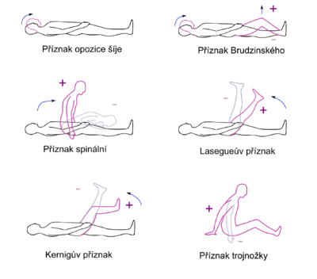
Meningeální příznaky
Notes:
Při neuroinfekci dochází ke dráždění plen, což vede k dráždění nervových kořenů (procházejících přes pleny) a tím ke kontrakci šíjového a paravertebrálního svalstva. Typicky má pacient zakloněnou hlavu, leží na boku s flektovanými dolními končetinami, udává subjektivní meningeální příznaky a lze prokázat příznaky objektivní.
Subjektivní meningeální příznaky
- Cefalea – typicky difuzní;
vomitus;
foto- a fonofobie;
hyperestézie;
horečka;
v pokročilých stádiích kvalitativní i kvantitativní poruchy vědomí.
Horní
- Příznak opozice šíje – nemožnost anteflexe hlavy (pacient nepřiloží hlavu na sternum);
Brudzinského příznak – vleže při pasivní flexi hlavy pacient flektuje dolní končetiny v kolenou;
Spinální příznak – pacient není schopen dotknout se čelem kolen;
Amosův příznak – nemocný se podpírá v sedě rukou, opření těla na 3 končetinách.
Dolní
- Lasegueův příznak – omezení ventrální flexe u natažených končetin;
Kernigův příznak – u pacienta v lehu na zádech se při flexi v kyčelních kloubech pokoušíme o extenzi bérce.

Slide 26
Základy neurologického vyšetření
AVPU / GCS
Zornice
Základní neurologické vyšetření
FAST, MEND

Slide 27
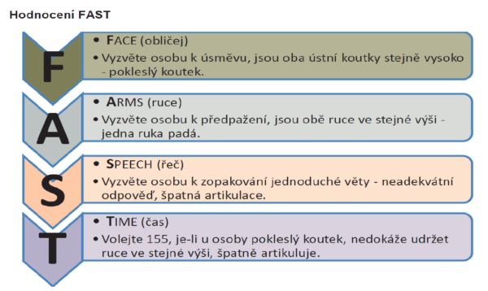

Slide 28
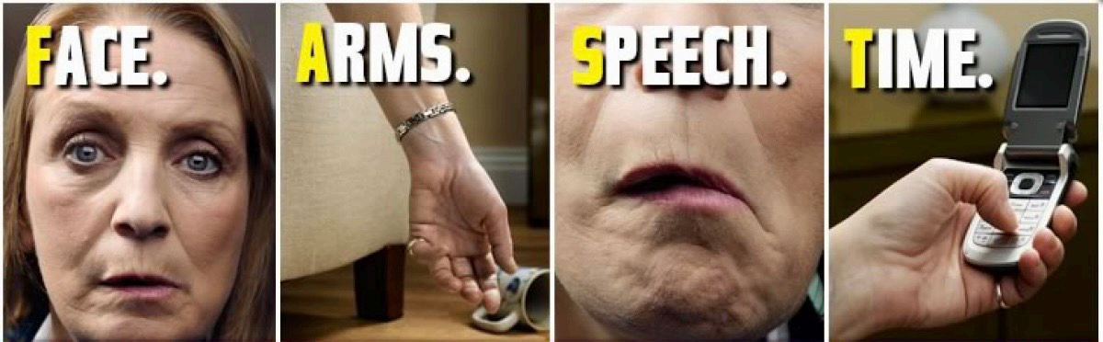

Slide 29
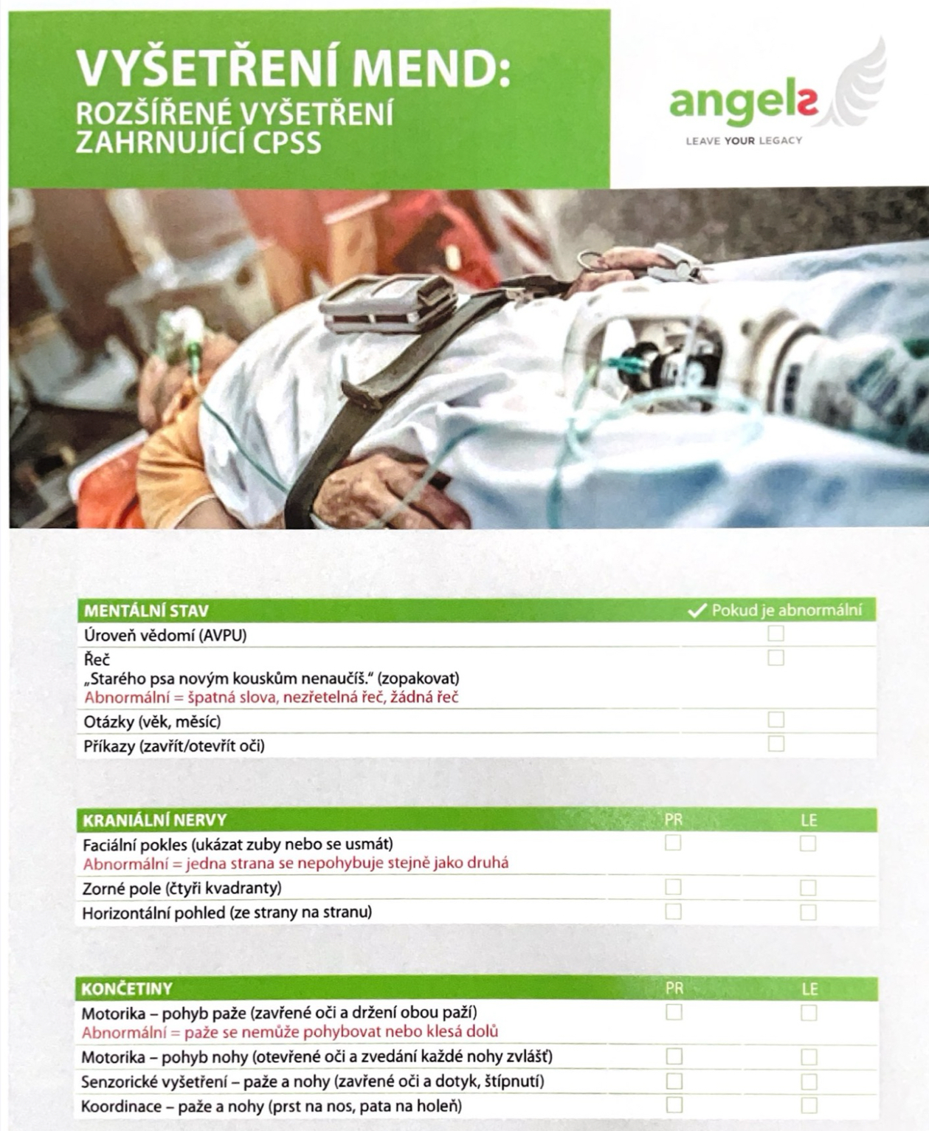

Slide 30
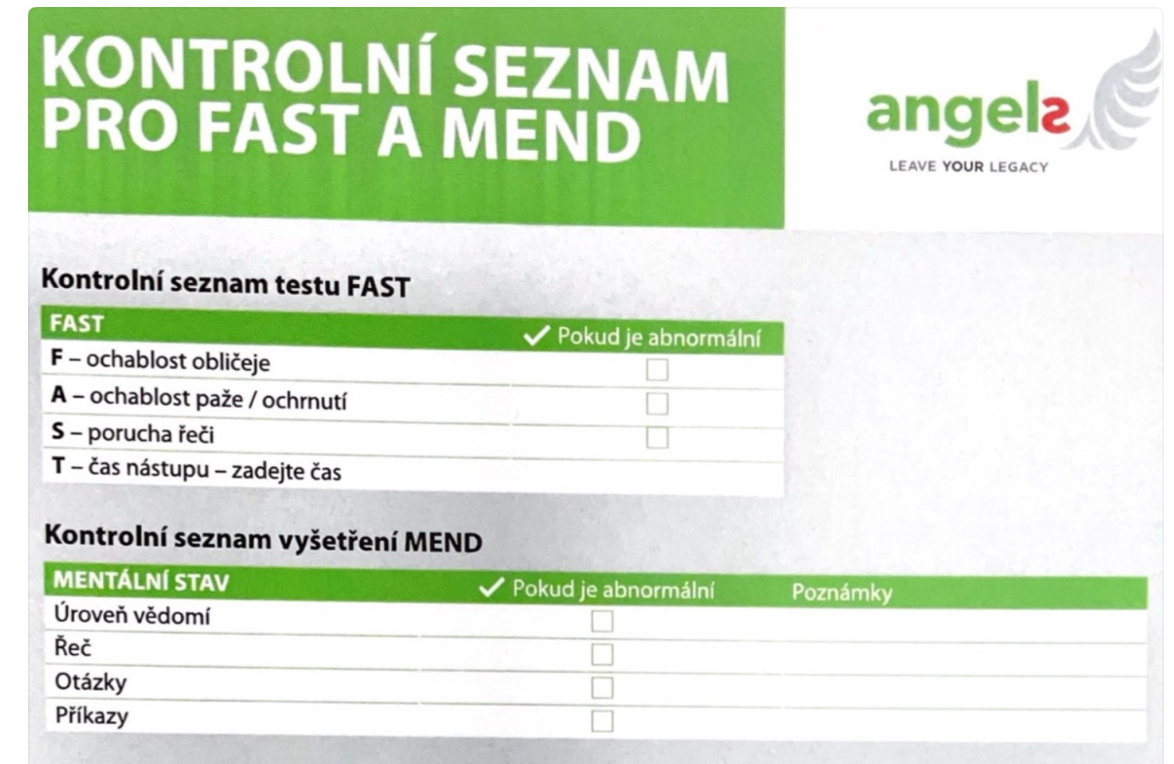

Slide 31
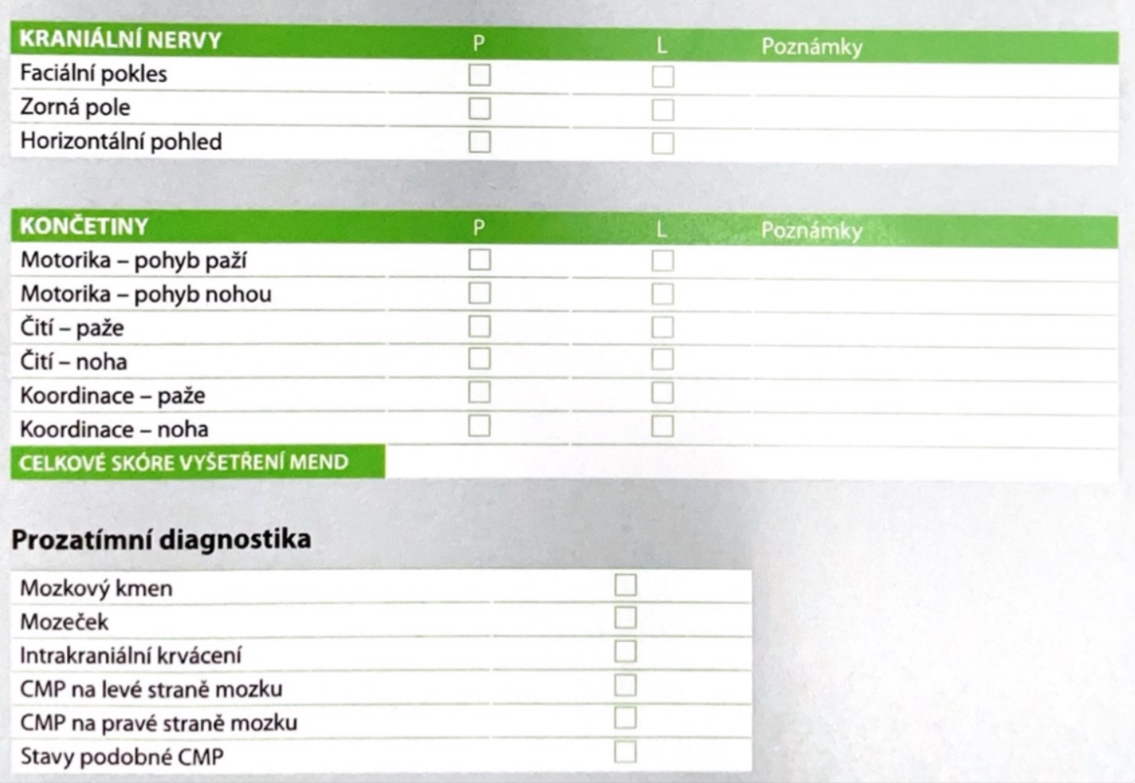

Slide 32
Neurologické minimum
Stav vědomí – škála GCS / AVPU
Orientace (osobou, místem, časem)
Zornice
Nystagmus
Symetrie miminky
Poruchy řeči
Symetrie pohybů a čití
Taxe – přesnost pohybů
Rovnováha
Meningeální příznaky (není-li trauma)

Slide 33
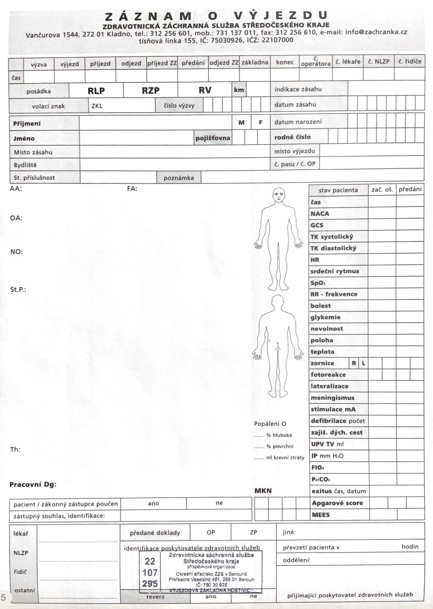
Záznam o výjezdu =
parere

Slide 34
Struktura zápisu do dokumentace
RA: (rodinná anamnéza)
OA: (osobní anamnéza)
AA: (alergická anamnéza)
FA: (farmakologická anamnéza)
NO: (nynější onemocnění)
Obj.: (Objektivní nález)
Celkový stav, hlava, krk, hrudník, břicho, končetiny
(pohled, poslech, poklep, pohmat)
Pomocná vyšetření
Monitorování – dle dostupných přístrojů (TK, Tf, RR,

Slide 35
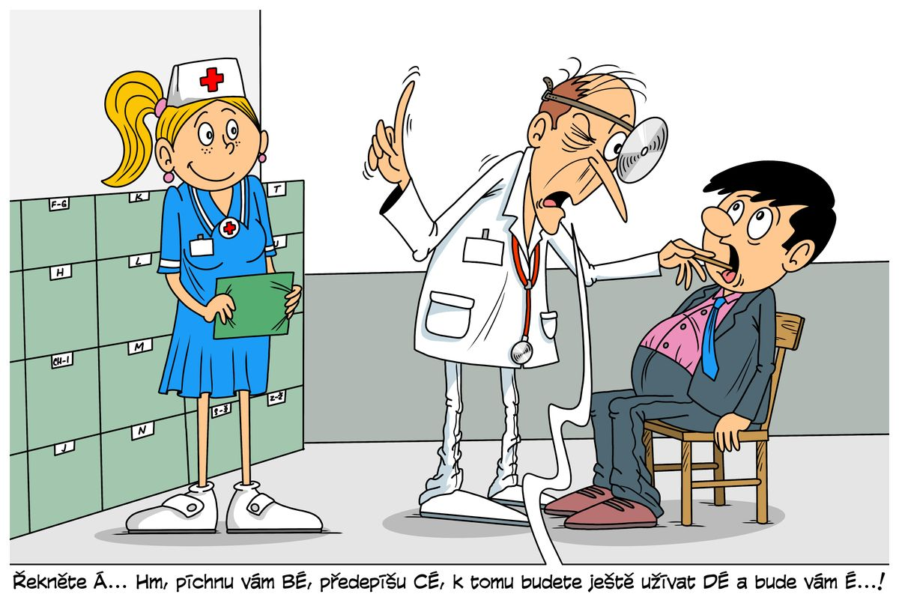

Slide 37
